Slide 1

Prestação de Contas do
Fundo Municipal de Assistência Social
1º quadrimestre 2026
01/01/2026 à 30/04/2026

Slide 2

25.030.08.122.0009.6.038 Bloco de Gestão do Programa Bolsa Família e Cadastro Único
Elemento de Despesa |  | Fonte | Valor Empenhado
33.50.43 | Subvenção Social | 940 - Bloco IGD Bolsa | R$ 609.735,30 | Repasse para o CEPAS

Slide 3
25.030.08.244.0009.5013 - Estruturação da Proteção Social e da Gestão no SUAS – FMAS
Elemento de Despesa |  | Fonte | Valor Empenhado
44.90.52 | EQUIPAMENTOS E MATERIAL PERMANENTE | 000 | R$ 19.078,14 | Contrapartida para a compra dos veículos para a DPSB com recurso da Emenda

Slide 4
25.030.08.244.0009.6.018 Manutenção e ampliação dos benefícios e transferência de renda no SUAS
Elemento de Despesa |  | Fonte | Valor Empenhado
33.90.32 | MATERIAL, BEM OU SERVIÇO PARA DISTRIBUIÇÃO GRATUITA | 000 | R$ 6.462,00 | Restaurante Popular
33.90.33 | PASSAGENS E DESPESAS COM LOCOMOÇÃO | 000 | R$ 72.689,90 | Passagens Rodoviárias Centro POP e Cartões Transportes para usuários
33.90.48 | OUTROS AUXÍLIOS FINANCEIROS A PESSOAS FÍSICAS | 000 | R$ 6.340.838,00 | PMTR / AUX. NATALIDADE - R$ 3.771.756,00 BENEFÍCIO EVENTUAL - R$ 1.623.680,00 GUARDA SUBSÍDIADA - R$ 83.490,00 FAMÍLIA ACOLHEDORA - R$ 112.332,00 CARTÃO BEE - R$ 749.580,00
33.91.39 | OUTROS SERVIÇOS DE TERCEIROS - PESSOA JURÍDICA | 000 | R$ 935.000,00 | Empenho Global - Auxílio Funeral

Slide 5
25.030.08.244.0009.6.018 Manutenção e ampliação dos benefícios e transferência de renda no SUAS
25.030. 08.246.0009.6040 Gestão dos Programas de transferência de Renda
Elemento de Despesa |  | Fonte | Valor Empenhado
33.90.48 | OUTROS AUXÍLIOS FINANCEIROS A PESSOAS FÍSICAS | 000 | R$ 3.831.719,50 | PMTR / AUX. NATALIDADE - R$ 2.364.250,00 BENEFÍCIO EVENTUAL - R$ 906.906,00 GUARDA SUBSÍDIADA - R$ 96.449,50 FAMÍLIA ACOLHEDORA – R$ 103.744,00 CARTÃO BEE - R$ 360.370,00

Slide 6
25.030.08.245.0009.5.029 Execução de Emendas Parlamentares para a Assistência Social
Elemento de Despesa |  | Fonte | Valor Empenhado
33.50.43 | SUBVENÇÕES SOCIAIS | 1660 - Emenda - Deputada Carol Dartora. 1661 – Emenda - Deputada Luisa Canziani | R$ 50.000,00 R$130.000,00 | Termo de Fomento – Guarda Mirim Termo de Fomento – Ass. Flávia Cristina
44.90.52 | EQUIPAMENTOS E MATERIAL PERMANENTE | 1616 - Emenda | R$ 460.421,86 | Compra de 5 veículos destinados aos Centros de Referência de Assistência Social (CRAS) Centro A, Centro B, Norte A, Norte B e Leste

Slide 7
25.030.08.244.0009.6.016 Manutenção e ampliação da Proteção Social Básica
Elemento de Despesa |  | Fonte | Valor Empenhado
31.90 | PAGAMENTO PESSOAL | 000 | R$ 675,81 | Pessoal
33.50.43 | SUBVENÇÃO SOCIAL | 000 | R$ 5.622.697,76
33.90.30 | MATERIAL DE CONSUMO | 000 934 - Bloco Proteção Social Básica | R$ 62.670,42 R$ 16.403,07 | Gás, Gêneros Alimentícios, Material de Expediente, Material para Manutenção de Bens Imóveis e Veículos, Pneus, Material de Limpeza, entre outros.
33.90.37 | LOCAÇÃO DE MÃO-DE-OBRA | 000 934 - Bloco Proteção Social Básica | R$ 206.973,82 R$ 68.008,49 | Serviço de Limpeza e Copeira
33.90.39 | OUTROS SERVIÇOS DE TERCEIROS - PESSOA JURÍDICA | 000 934 - Bloco Proteção Social Básica | R$ 116.244,17 R$ 82.304,75 | Manutenção e Conservação de Bens Imóveis, Oficina, Serviços de Energia Elétrica, Serviços de Água e Esgoto

Slide 8
25.030.08.244.0009.6.016 Manutenção e ampliação da Proteção Social Básica
Elemento de Despesa |  | Fonte | Valor Empenhado
33.90.40 | SERVIÇOS DE TECNOLOGIA DA INFORMAÇÃO E COMUNICAÇÃO - PESSOA JURÍDICA | 000 934 - Bloco Proteção Social Básica | R$ 76.151,31 R$ 4.846,59 | Serviço de Telefonia, Internet e Impressoras-Impressão
33.90.47 | OBRIGAÇÕES TRIBUTÁRIAS E CONTRIBUTIVAS | 000 | R$ 4.572,13 | Encargos previdenciários sobre serviços executados por intermédio de MEI e pagamento de licenciamento anual de 2026 dos veículos.
33.90.92 | DESPESAS DE EXERCÍCIOS ANTERIORES | 000 | R$ 260,00 | Pagamentos Retroativos a repactuação.

Slide 9
25.030.08.244.0009.6.017 Manutenção e ampliação da Proteção Social Especial
Elemento de Despesa |  | Fonte | Valor Empenhado
33.50.43 | SUBVENÇÃO SOCIAL | 000 599 - Piso Único de Assistência Social 941 - Bloco da Proteção Especial | R$ 5.057.471,96 R$ 243.696,00 R$ 472.510,11
33.90.30 | MATERIAL DE CONSUMO | 000 941 - Bloco da Proteção Especial 638 – Incentivo a Abordagem | R$ 13.881,84 R$ 17.784,55 R$ 459,32 | Gás, Gêneros Alimentícios, Material de Expediente, Material para Manutenção de Bens Imóveis e Veículos, Pneus, Material de Limpeza, entre outros.
33.90.33 | PASSAGENS E DESPESAS COM LOCOMOÇÃO | 638 – Incentivo a Abordagem | R$ 16.002,00 | Passagens para usuários do SEAS
33.90.37 | LOCAÇÃO DE MÃO-DE-OBRA | 000 941 - Bloco da Proteção Especial 638 – Incentivo a Abordagem | R$ 145.841,92 R$ 40.370,52 R$ 12.365,18 | Serviço de Limpeza e Copeira

Slide 10
25.030.08.244.0009.6.017 Manutenção e ampliação da Proteção Social Especial
Elemento de Despesa |  | Fonte | Valor Empenhado
33.90.39 | OUTROS SERVIÇOS DE TERCEIROS - PESSOA JURÍDICA | 000 941 - Bloco da Proteção Especial 638 – Incentivo a Abordagem | R$ 91.905,84 R$ 82.124,11 R$8.979,94 | Manutenção e Conservação de Bens Imóveis, Oficina, Fornecimento de Alimentação (Kit Lanches), Serviços de Energia Elétrica, Serviços de Água e Esgoto e Serviços de Telecomunicações
33.90.40 | SERVIÇOS DE TECNOLOGIA DA INFORMAÇÃO E COMUNICAÇÃO – PJURÍDICA | 000 941 - Bloco da Proteção Especial | R$ 20.594,16 R$ 8.427,38 | Serviço de Telefonia, Internet e Impressoras-Impressão
33.90.47 | OBRIGAÇÕES TRIBUTÁRIAS E CONTRIBUTIVAS | 000 | R$ 1.892,20 | Encargos previdenciários sobre serviços executados por intermédio de MEI e pagamento de licenciamento anual de 2026 dos veículos.
33.90.92 | DESPESAS DE EXERCÍCIOS ANTERIORES | 000 | R$ 1.122,40 | Pagamentos Retroativos a repactuação.

Slide 11
Demonstrativos de Parcelas Pagas pelo MDS – Recurso federal

Slide 12
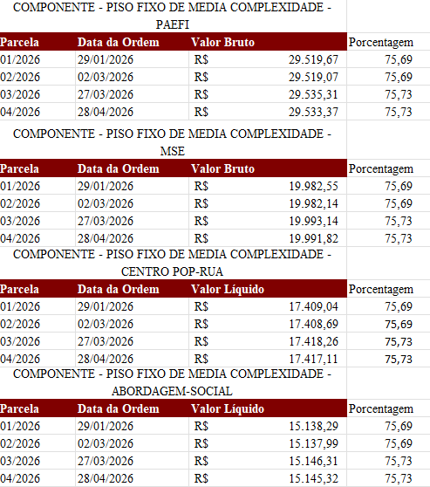
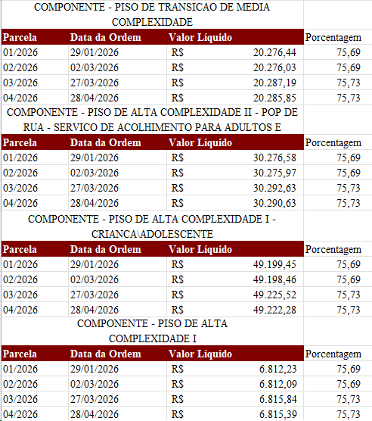
Bloco da Proteção Social Especial de Média Complexidade – R$ 754.640,66

Slide 13
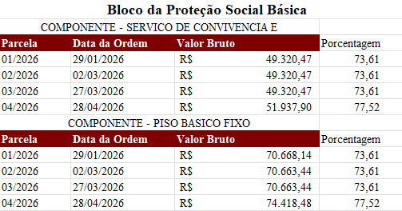
Bloco da Proteção Social básica –
R$ 486.312,81

Slide 14
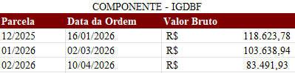
Bloco da gestão do programa bolsa família e do cadastro único – R$ 305.754,65

Slide 15
Demonstrativos de Parcelas Pagas pelo Estado do Paraná

Slide 16
REPASSE: Piso Único de Assistência Social - PAS
VALOR DO REPASSE: 948.000,00
TIPO REPASSE: Continuado
SITUAÇÃO: Vigente
DELIBERAÇÃO: CEAS 59/2023
FONTE: 599
Recebemos o valor de R$ 711.000,00

Slide 17


